Slide 1
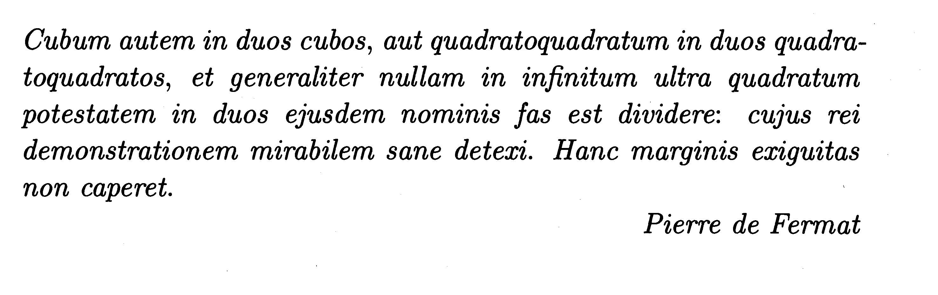
Fermat
« élémentaire »

Slide 2
Les
arithmétiques
de
Diophante
Traduction de Bachet
(1621)

Slide 3
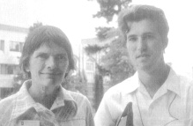
Les équations diophantiennes
Le dixième problème de Hilbert : De la possibilité de résoudre une équation diophantienne. « on doit trouver une méthode par laquelle, au moyen d'un nombre fini d'opérations, on pourra décider si l'équation est résoluble en nombres entiers rationnels »
Problème résolu
par la négative
en 1970
Julia ROBINSON et Youri MATIIASSEVITCH

Slide 4
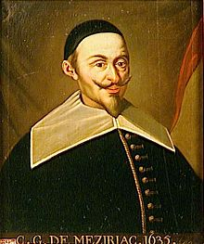
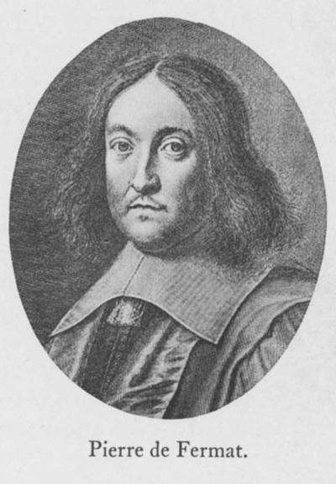
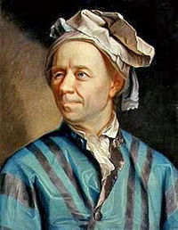
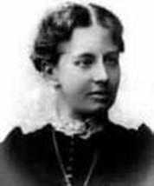
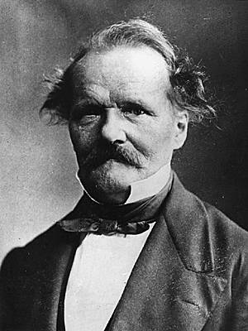
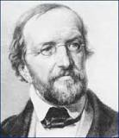
Autour de Fermat

Slide 5
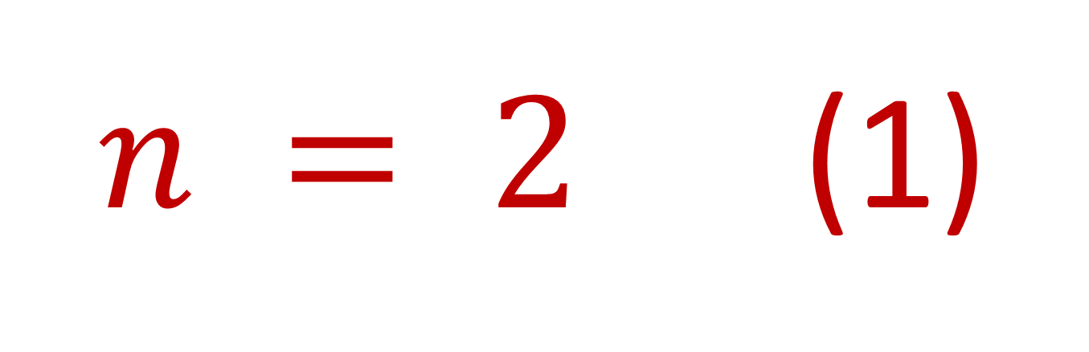
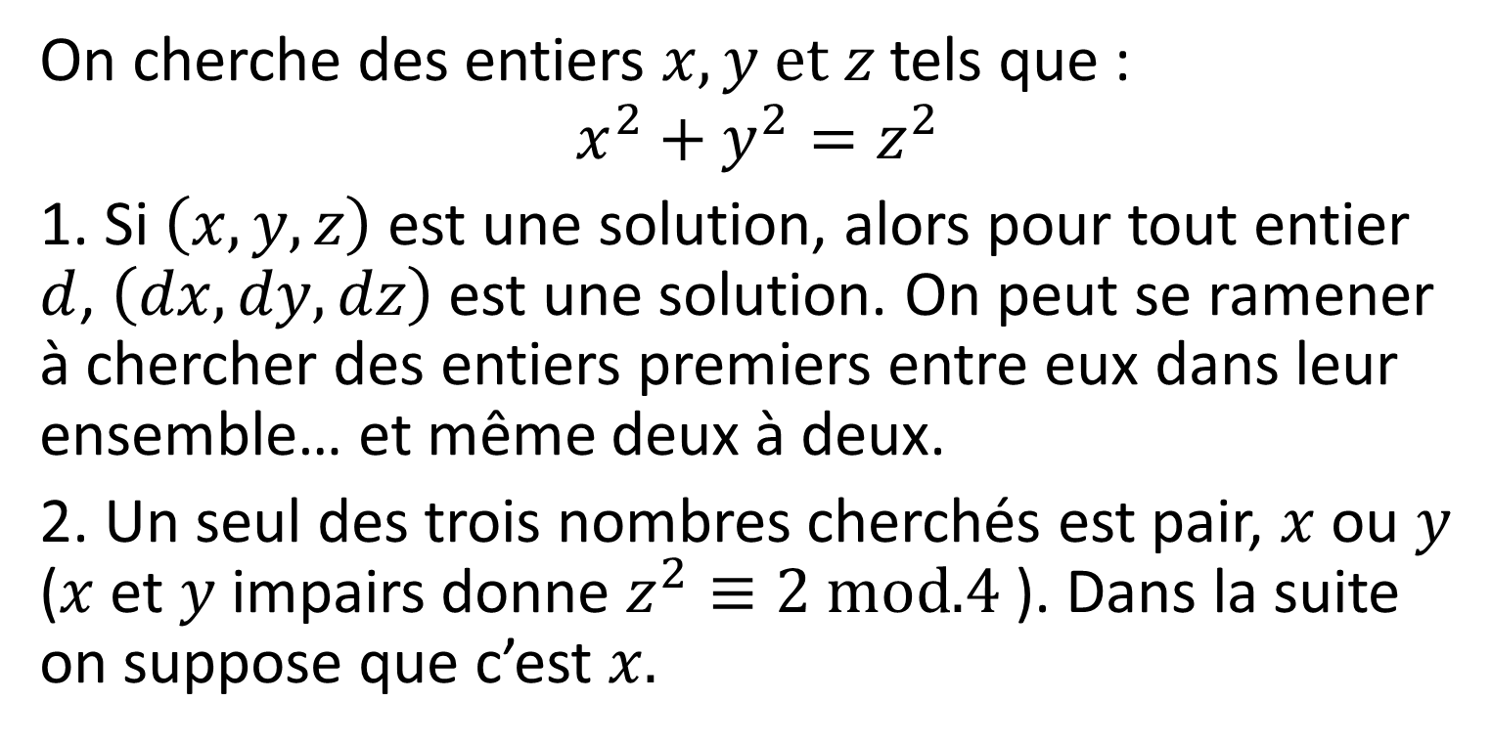
$n = 2$(1)
On cherche des entiers $x, y \text{et} z$tels que :
$$x^{2}+y^{2}=z^{2}$$
1. Si $\left(x, y, z\right)$ est une solution, alors pour tout entier $d$, $\left(dx, dy, dz\right)$est une solution. On peut se ramener à chercher des entiers premiers entre eux dans leur ensemble… et même deux à deux.
2. Un seul des trois nombres cherchés est pair, $x$ ou $y$ ($x$ et $y$ impairs donne $z^{2}≡2 \text{mod}\text{.} 4$). Dans la suite on suppose que c’est $x.$

Slide 6
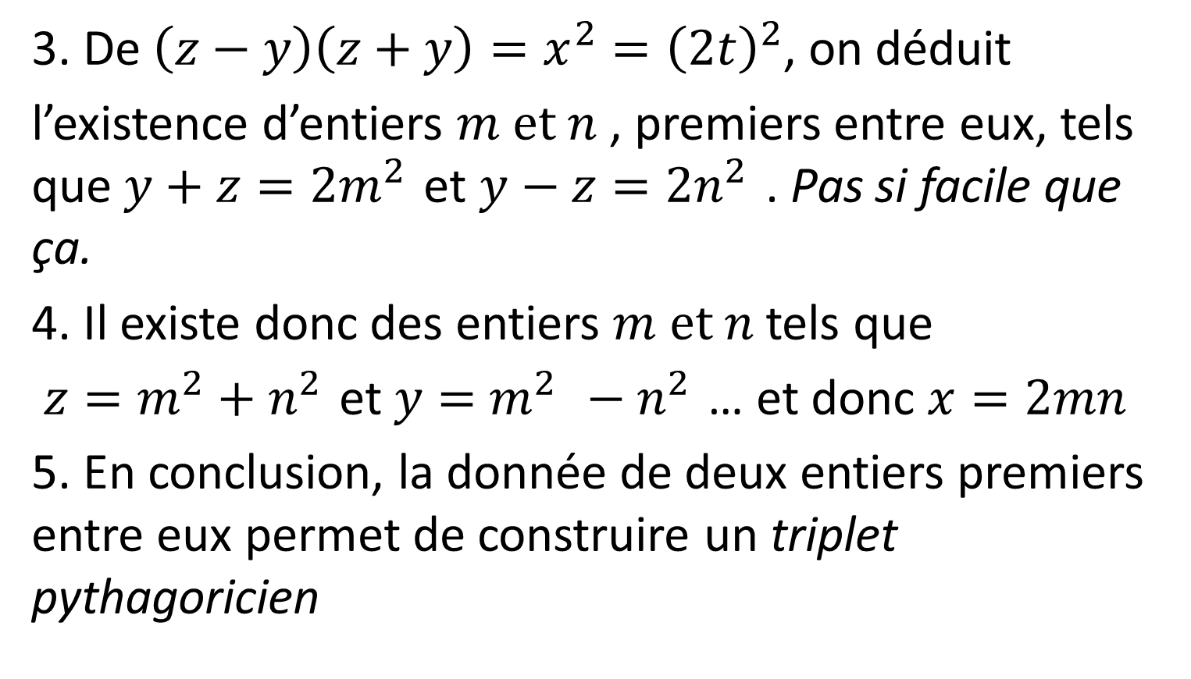
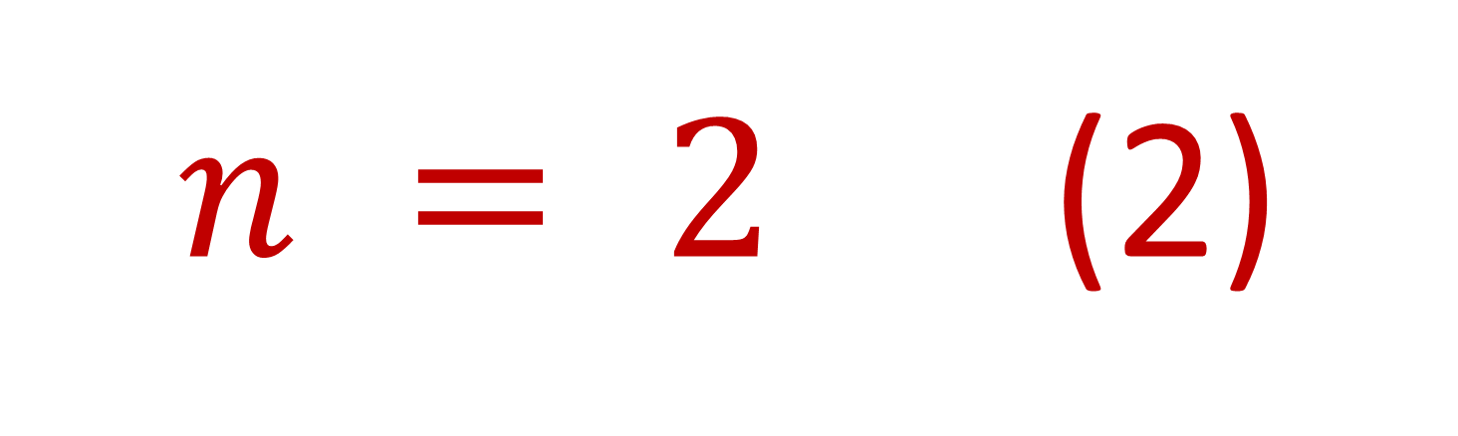
$n = 2$(2)
3. De $\left(z−y\right)\left(z+y\right)=x^{2}={\left(2t\right)}^{2}$, on déduit
l’existence d’entiers $m \text{et} n$ , premiers entre eux, tels que$y+z=2m^{2 }$et $y−z=2n^{2 }$. Pas si facile que ça.
4. Il existe donc des entiers $m \text{et} n$tels que
$z=m^{2}+n^{2 }$et $y=$ $m^{2 }−n^{2 }$… et donc $x=2mn$
5. En conclusion, la donnée de deux entiers premiers entre eux permet de construire un triplet pythagoricien

Slide 7
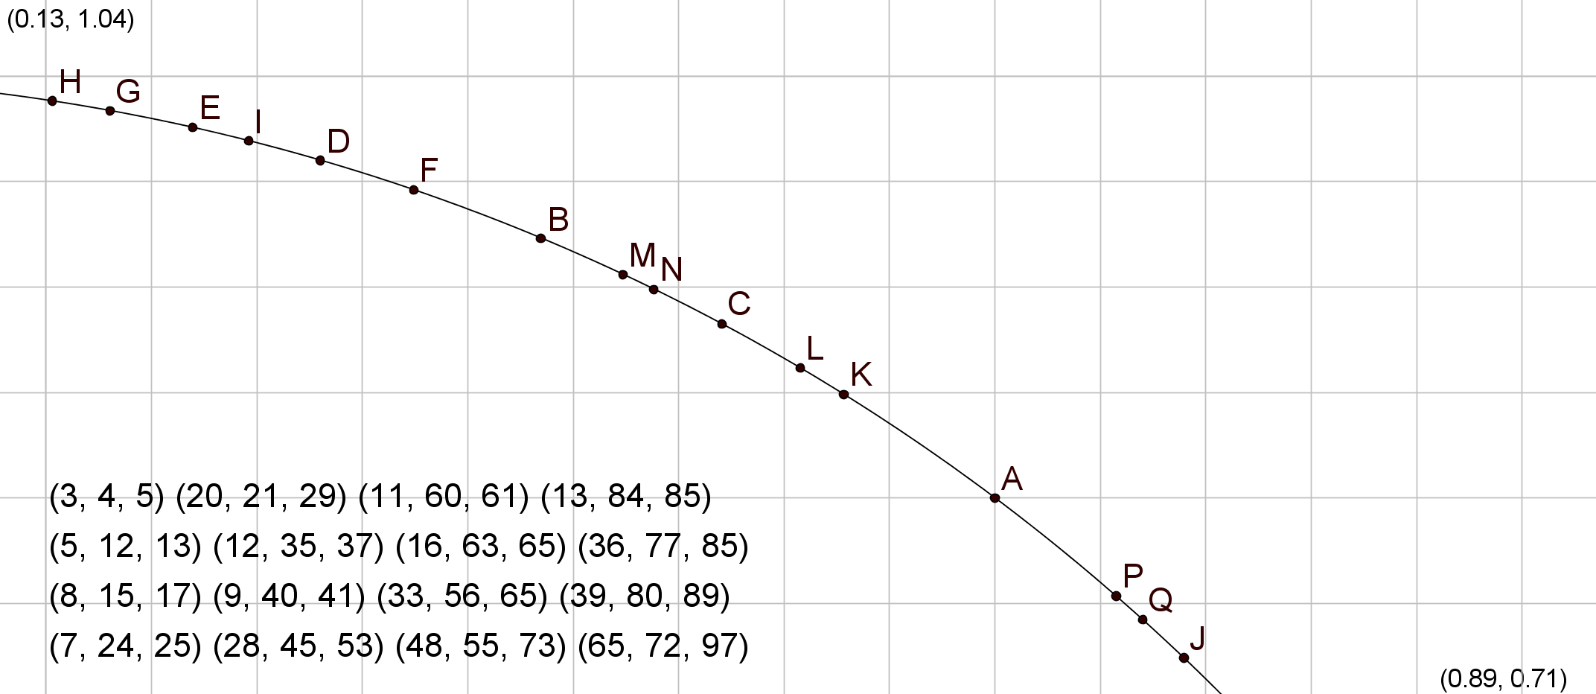
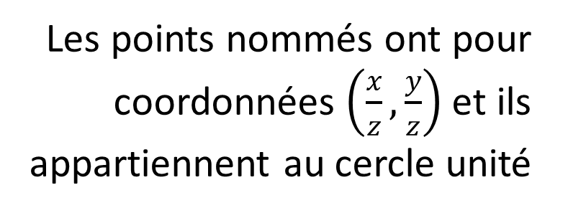
Une représentation des triplets
pythagoriciens primitifs
de troisième terme inférieur à 100
Les points nommés ont pour coordonnées $\left(\frac{x}{z},\frac{y}{z}\right)$et ils appartiennent au cercle unité

Slide 8
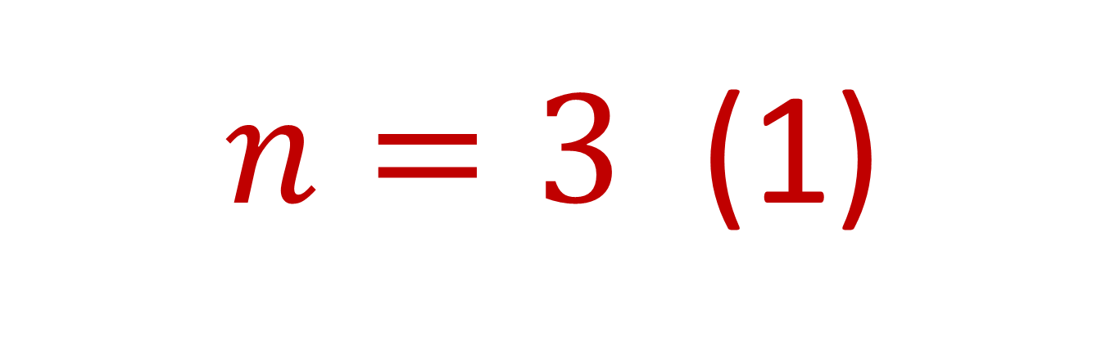
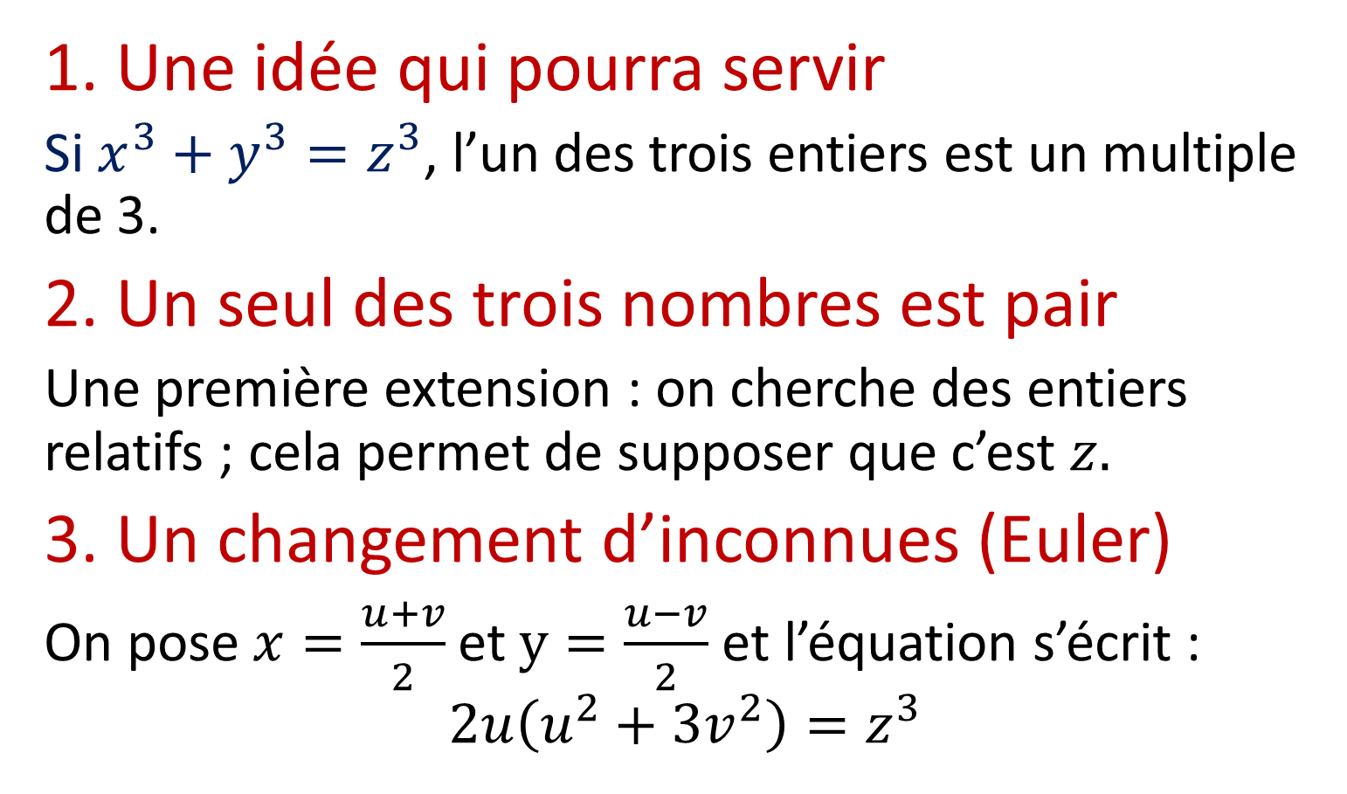
$n=3$ (1)
1. Une idée qui pourra servir
Si $x^{3}+y^{3}=z^{3}$, l’un des trois entiers est un multiple de 3.
2. Un seul des trois nombres est pair
Une première extension : on cherche des entiers relatifs ; cela permet de supposer que c’est $z.$
3. Un changement d’inconnues (Euler)
On pose $x=\frac{u+v}{2}$et $y=\frac{u−v}{2}$ et l’équation s’écrit :
$$2u\left(u^{2}+3v^{2}\right)=z^{3}$$

Slide 9
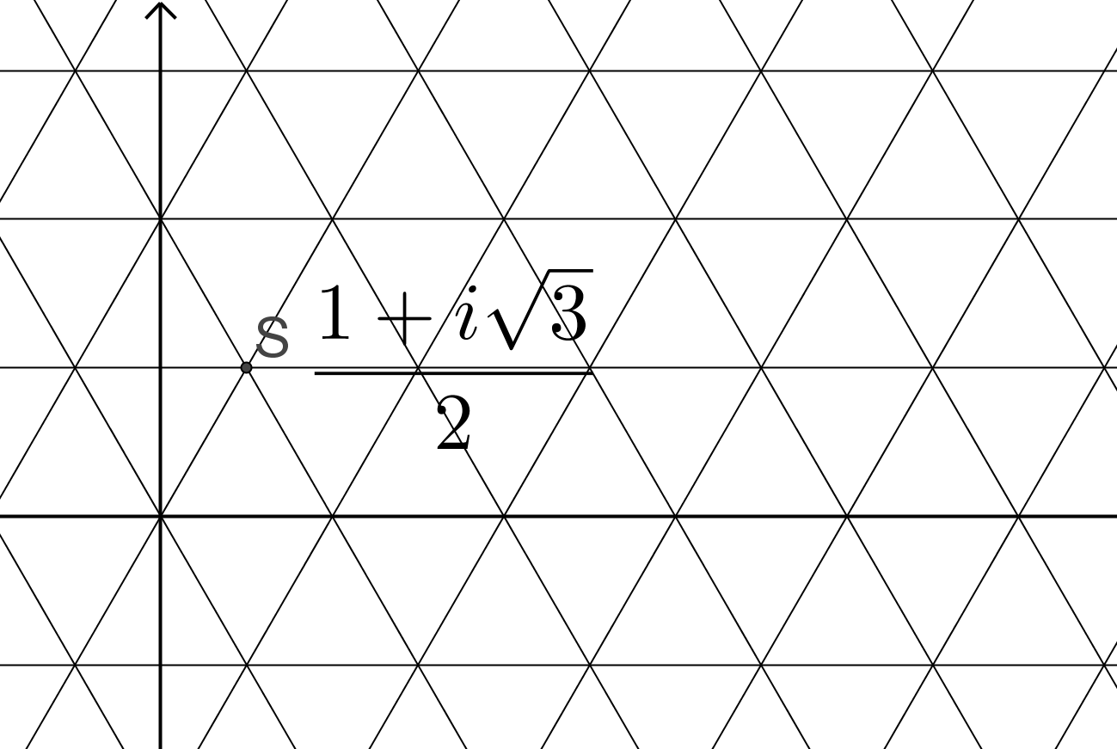
Les entiers d’Eisenstein
Un anneau factoriel : il existe une décomposition en produits de facteurs premiers

Slide 10
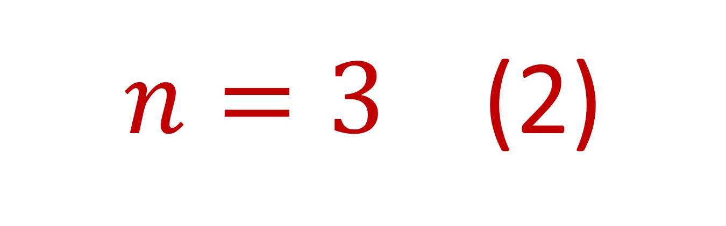
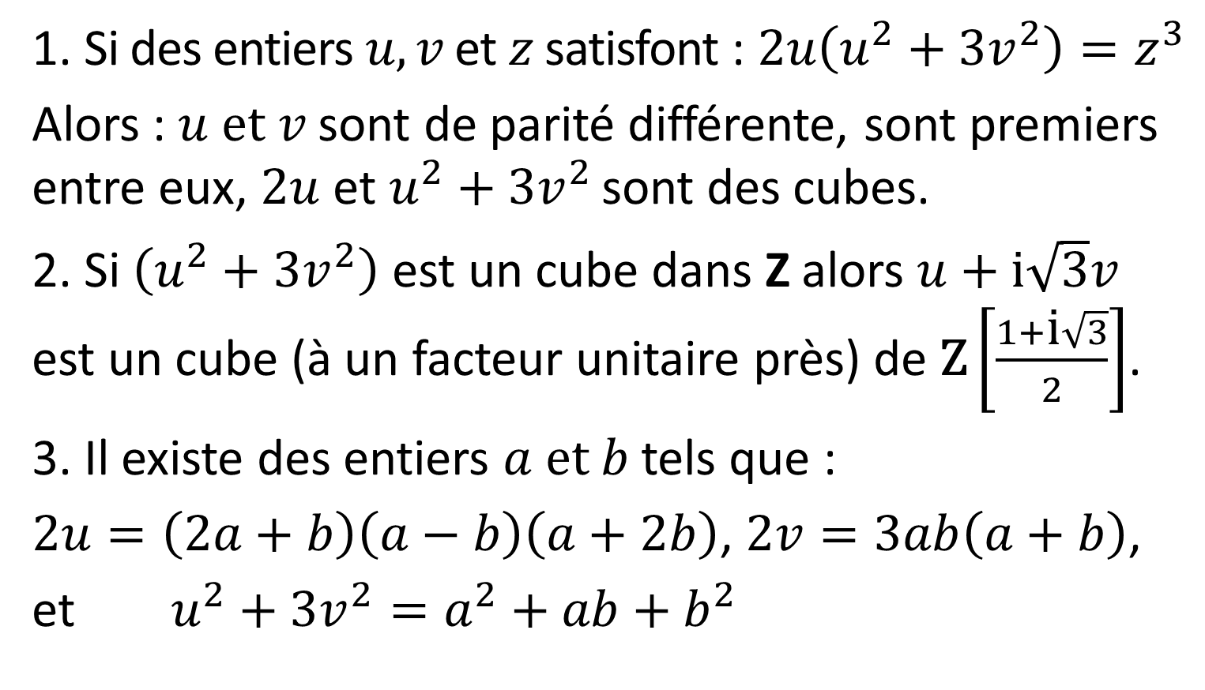
$n=3$ (2)
1. Si des entiers $u, v$et $z$ satisfont :$2u\left(u^{2}+3v^{2}\right)=z^{3}$
Alors : $u \text{et} v$sont de parité différente, sont premiers entre eux, $2u$et $u^{2}+3v^{2 }$sont des cubes.
2. Si $\left(u^{2}+3v^{2}\right)$ est un cube dans Z alors $u+\text{i}\sqrt{3}v$ est un cube (à un facteur unitaire près) de $\text{Z}\left[\frac{1+\text{i}\sqrt{3}}{2}\right]$.
3. Il existe des entiers $a \text{et} b$tels que :
$2u=\left(2a+b\right)\left(a−b\right)\left(a+2b\right)$, $2v=3ab\left(a+b\right)$,
et $u^{2}+3v^{2}=a^{2}+ab+b^{2}$

Slide 11
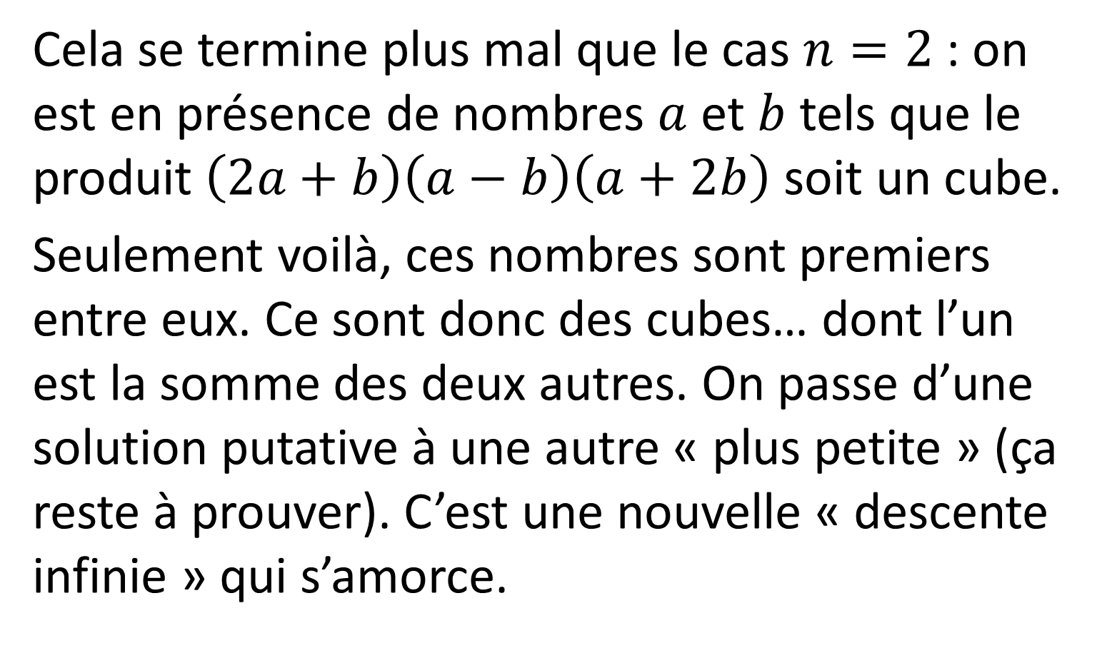
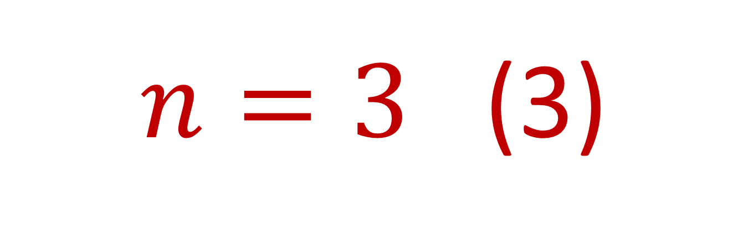
$n=3$(3)
Cela se termine plus mal que le cas $n=2$ : on est en présence de nombres $a$ et $b$ tels que le produit $\left(2a+b\right)\left(a−b\right)\left(a+2b\right)$ soit un cube.
Seulement voilà, ces nombres sont premiers entre eux. Ce sont donc des cubes… dont l’un est la somme des deux autres. On passe d’une solution putative à une autre « plus petite » (ça reste à prouver). C’est une nouvelle « descente infinie » qui s’amorce.

Slide 12
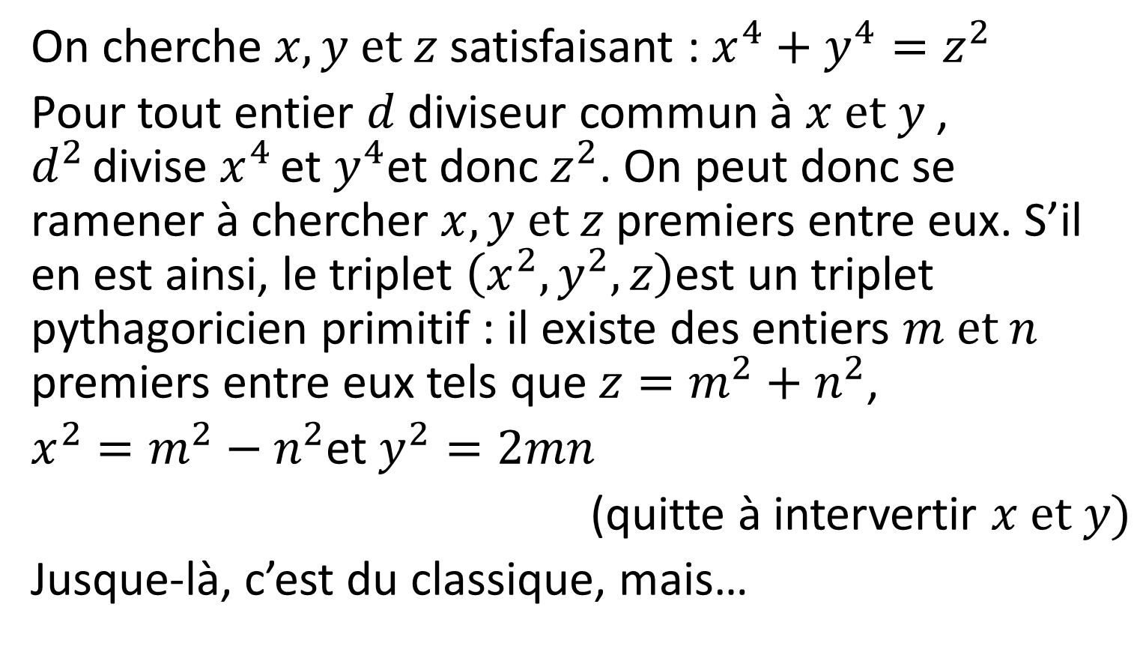
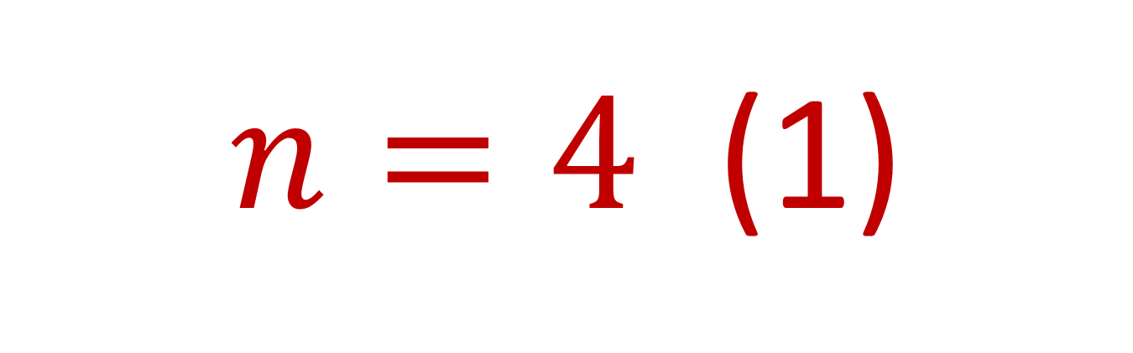
$n=4$ (1)
On cherche $x, y \text{et} z$ satisfaisant : $x^{4}+y^{4}=z^{2}$
Pour tout entier $d$diviseur commun à $x \text{et} y$, $d^{2 }$divise $x^{4 }$et $y^{4}$et donc $z^{2}$. On peut donc se ramener à chercher $x, y \text{et} z$ premiers entre eux. S’il en est ainsi, le triplet $\left(x^{2}, y^{2}, z\right)$est un triplet pythagoricien primitif : il existe des entiers $m \text{et} n$ premiers entre eux tels que $z=m^{2}+n^{2}$,
$x^{2}=m^{2}−n^{2}$et $y^{2}=2mn$
(quitte à intervertir $x \text{et} y)$
Jusque-là, c’est du classique, mais…

Slide 13
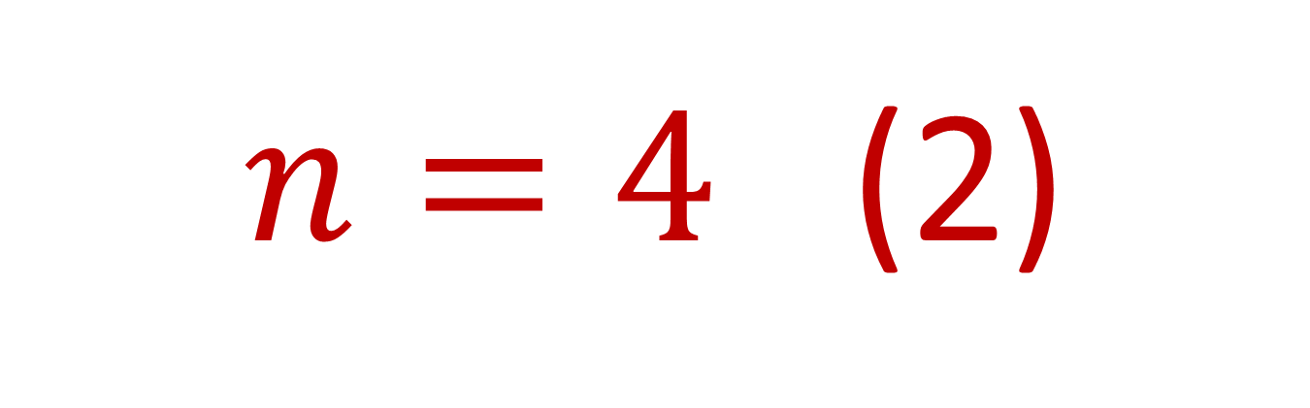
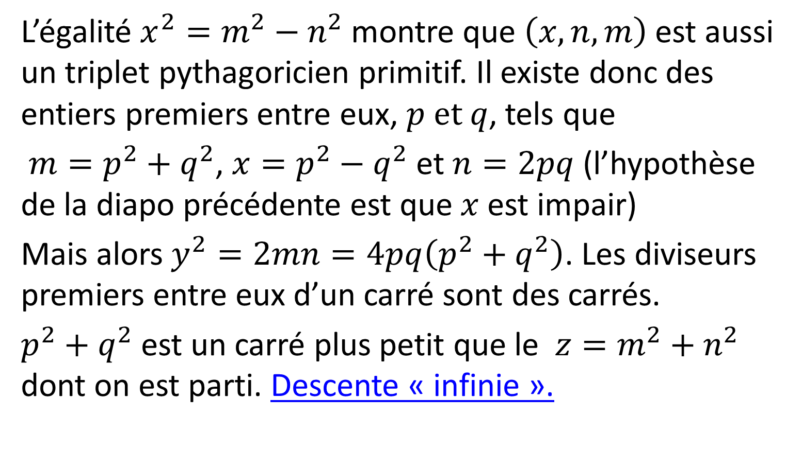
$n=4$ (2)
L’égalité $x^{2}=m^{2}−n^{2}$ montre que $\left(x, n, m\right)$ est aussi un triplet pythagoricien primitif. Il existe donc des entiers premiers entre eux, $p \text{et} q$, tels que
$m=p^{2}+q^{2}$, $x=p^{2}−q^{2}$ et $n=2pq$ (l’hypothèse de la diapo précédente est que $x$est impair)
Mais alors $y^{2}=2mn=4pq\left(p^{2}+q^{2}\right)$. Les diviseurs premiers entre eux d’un carré sont des carrés.
$p^{2}+q^{2}$ est un carré plus petit que le $z=m^{2}+n^{2}$ dont on est parti. Descente « infinie ».

Slide 14
Sources
math.univ-lyon1.fr/~caldero/Fermat3.pdf
mapage.noos.fr/r.ferreol/atelecharger/textes/fermat/fermat.pdf
ljk.imag.fr/membres/Bernard.Ycart/mel/ar/node27.htmlw
ww-history.mcs.st-and.ac.uk/
Livres :
Arithmétique et théorie des nombres J. Itard PUF
Invitation aux mathématiques de Fermat-Wiles
Y. Hellegouarch MASSON

